Slide 1

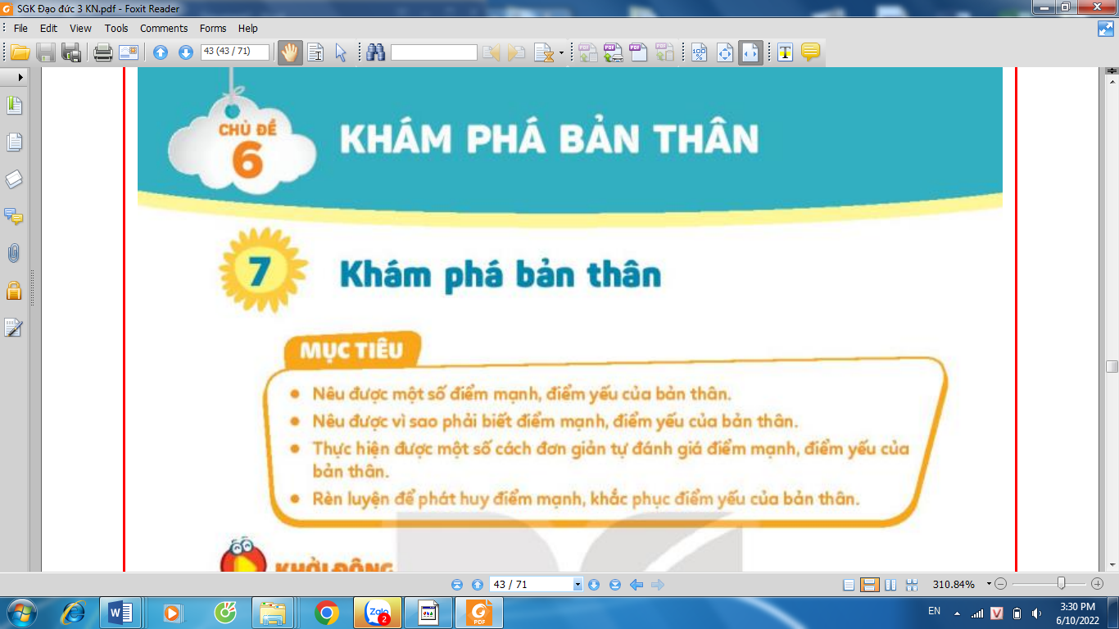
MÔN ĐẠO ĐỨC
LỚP 3
(TIẾT 1)

Slide 2

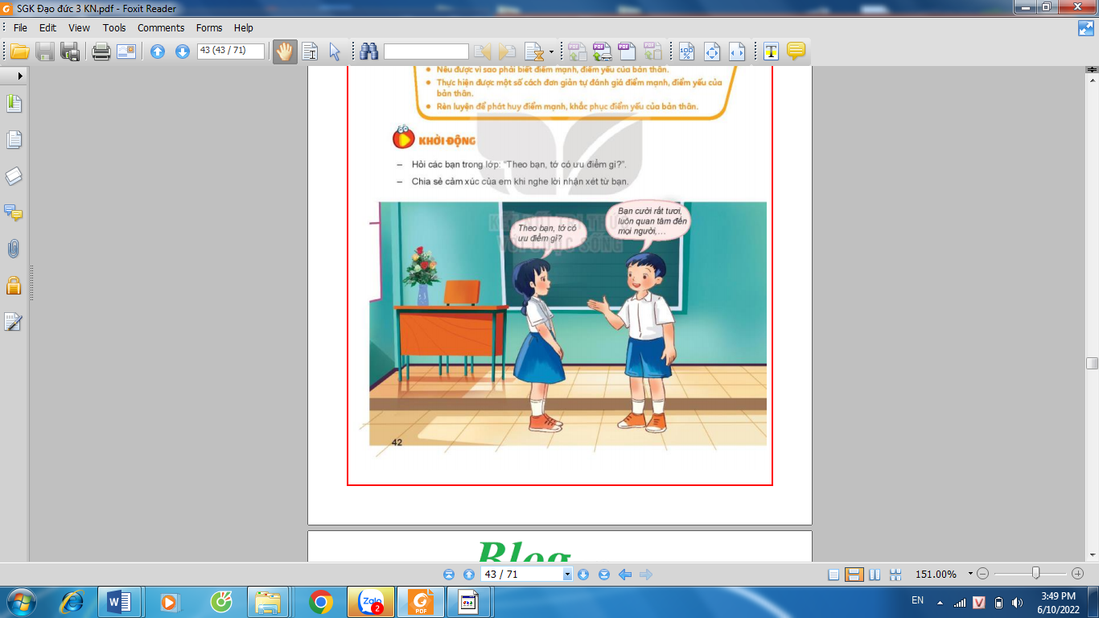
Trò chơi:
“Đi tìm điểm mạnh của bản thân”
- Hỏi các bạn trong lớp:“Theo bạn, tớ có ưu điểm gì?”
- Chia sẻ cảm xúc của em khi nghe lời nhận xét từ bạn.

Slide 4
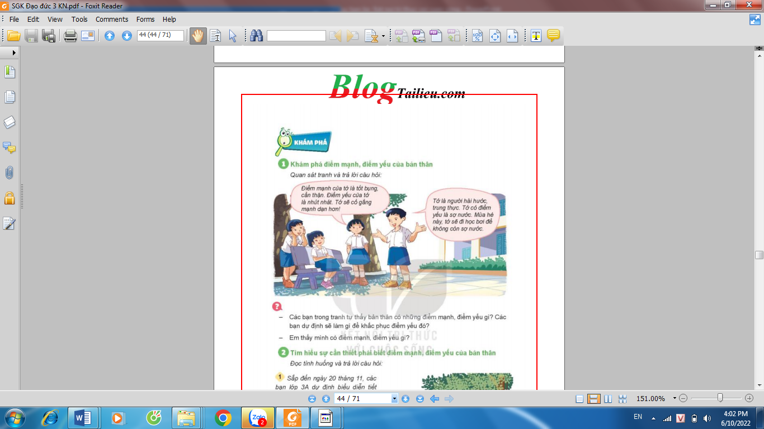
1
Khám phá điểm mạnh, điểm yếu của bản thân.
Quan sát tranh và trả lời câu hỏi:

Slide 5
? Các bạn trong tranh tự thấy bản thân có những điểm mạnh, điểm yếu gì?
? Các bạn dự định sẽ làm gì để khắc phục điểm yếu đó?
? Em thấy mình có điểm mạnh, điểm yếu gì?

Slide 6

Kết luận:
Mỗi chúng ta không ai hoàn hảo. Ai cũng có điểm mạnh và điểm yếu riêng.
Điểm mạnh là những lợi thế, điểm tốt cần được phát huy.
Điểm yếu là những hạn chế, những gì còn thiếu, chưa tốt và cần được khắc phục.

Slide 7


Thi trồng cây thành công.

Slide 8

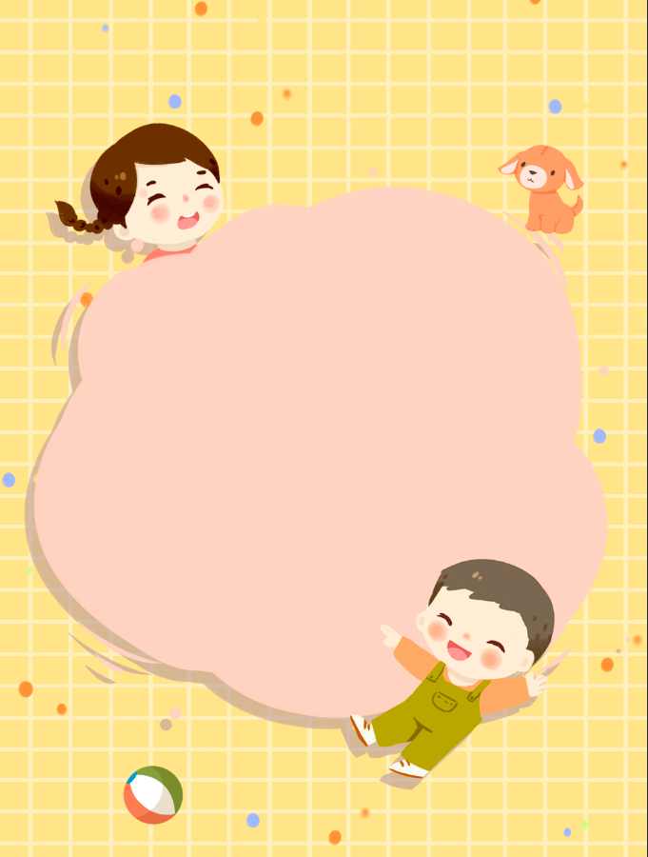

Cùng thực hành

Slide 9

Trình bày cây nhóm mình

Slide 10







Củng cố - Dặn dò
- Nhận xét tiết học
- Vận dụng
Chuẩn bị bài sau: Khám phá bản thân ( Tiết 2)

Slide 11

Hoàn thành bài
Xem lại bài đã học
DẶN DÒ
Chuẩn bị bài mới

